Slide 1

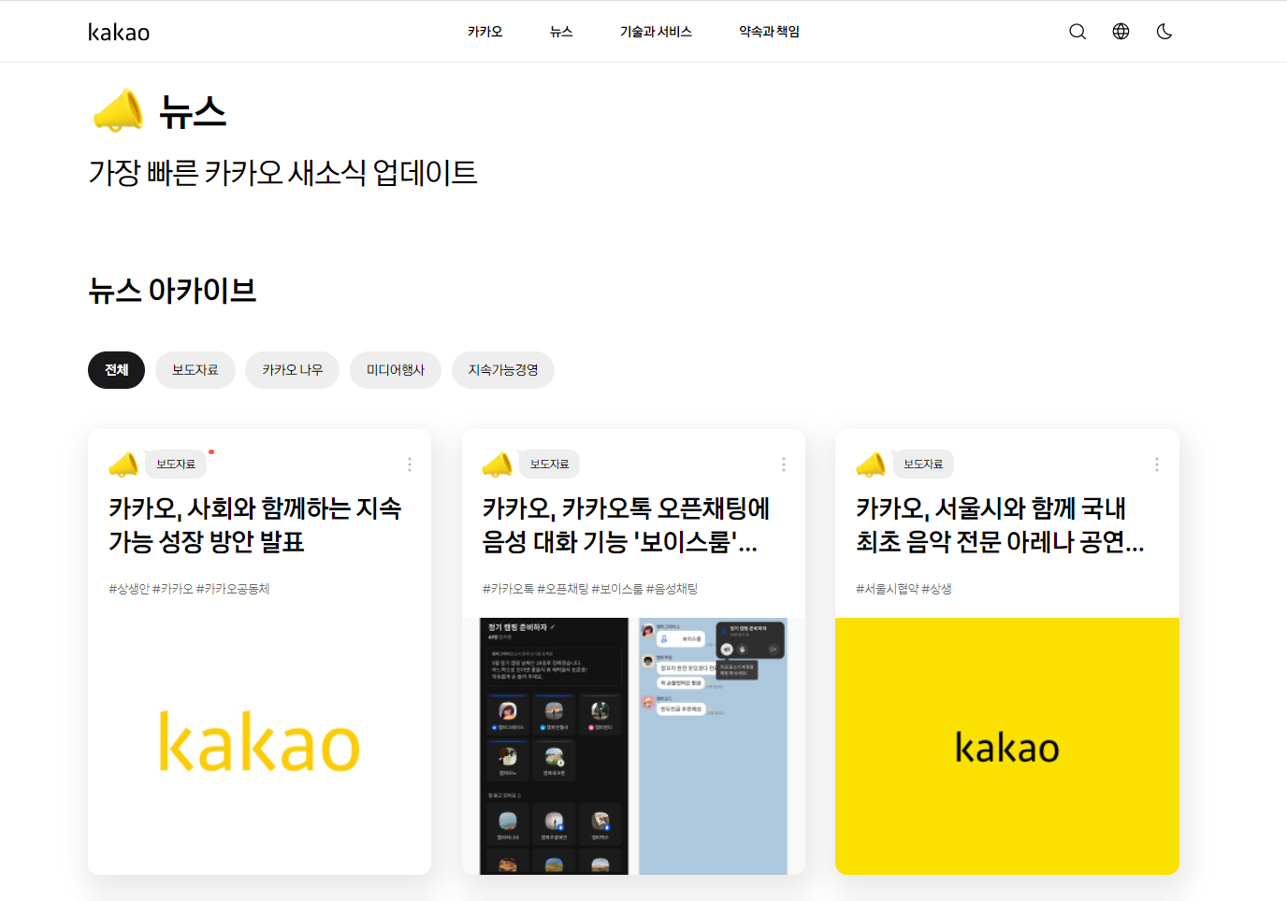
 | 프로젝트명 | 카카오를 보다 달콤하게 | 서비스명 | 카카오 | 버전 | Ver.1
 | 작성자 | 이정인 | 화면코드 | News | 일자 | 2022.04.06
 | 화면경로 | 메인 화면 > 상단 혹은 하단 “뉴스” 카테고리 |  |  | 페이지 | 4
1
5
Description
기술 페이지
1 | 카카오 메인 페이지로 이동
2-1 | ‘카카오’ 페이지 이동
2-2 | ‘뉴스’ 페이지 이동
2-3 | ‘기술과 서비스＇페이지 이동
2-4 | ‘약속과 책임‘ 페이지 이동
3 | 검색창으로 이동
4 | 전체 페이지 영문 번역
5 | 페이지 자체 다크모드 전환
6 | 뉴스페이지 타이틀
7 | ‘뉴스’ 7-1 ~ 7-5까지 모든 페이지 뷰
7-1 | ‘보도자료’ 페이지 이동
7-2 | ‘카카오 나우’ 페이지 이동
7-3 | ‘미디어행사’ 페이지 이동
7-4 | ‘지속가능경영’ 페이지 이동
8 | 뉴스 상세보기 페이지로 이동
9 | 공유하기 버튼(카,페,트,url)
10 | 뉴스 상세보기 페이지에서 해시태그 클릭 시 해당 아티클 열람 가능
3
2-1
2-2
2-3
2-4
4
6
7-1
7-2
7-3
7-4
7
8
9
10

Slide 2
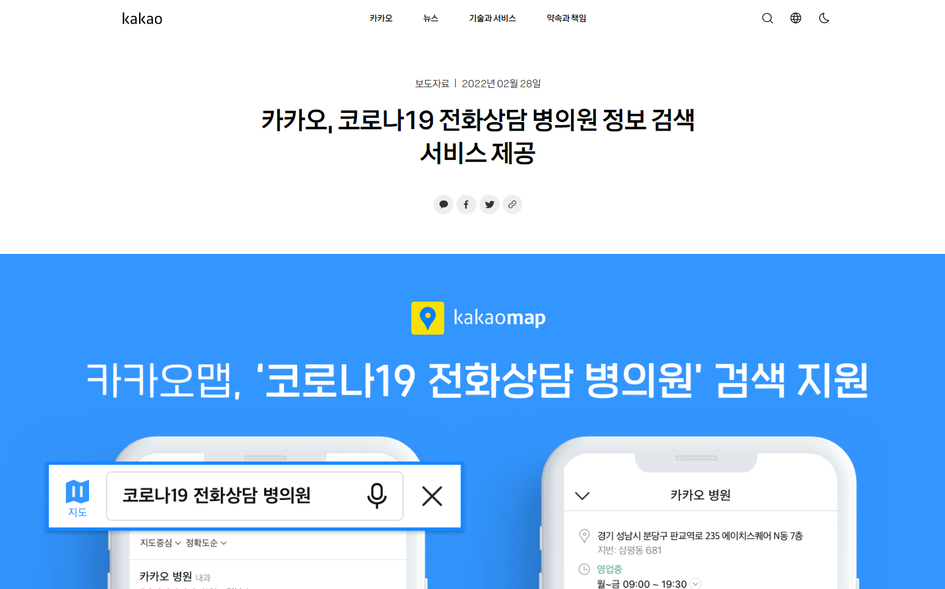
 | 프로젝트명 | 카카오를 보다 달콤하게 | 서비스명 | 카카오 | 버전 | Ver.1
 | 작성자 | 이정인 | 화면코드 | News | 일자 | 2022.04.06
 | 화면경로 | 메인 화면 > 뉴스 > 뉴스 상세보기 페이지 |  |  | 페이지 | 5-1
1
2
5
Description
기술 페이지
1 | 카카오 메인 페이지로 이동
2 | 상단 메뉴 네비게이션
3 | 검색창으로 이동
4 | 전체 페이지 영문 번역
5 | 페이지 자체 다크모드 전환
6 | 뉴스 게시일
7 | 뉴스 타이틀
8 | SNS(카카오톡, 페이스북, 트위터 링크복사) 공유링크
9 | 기사 메인 이미지
3
4
6
7
8
9

Slide 3
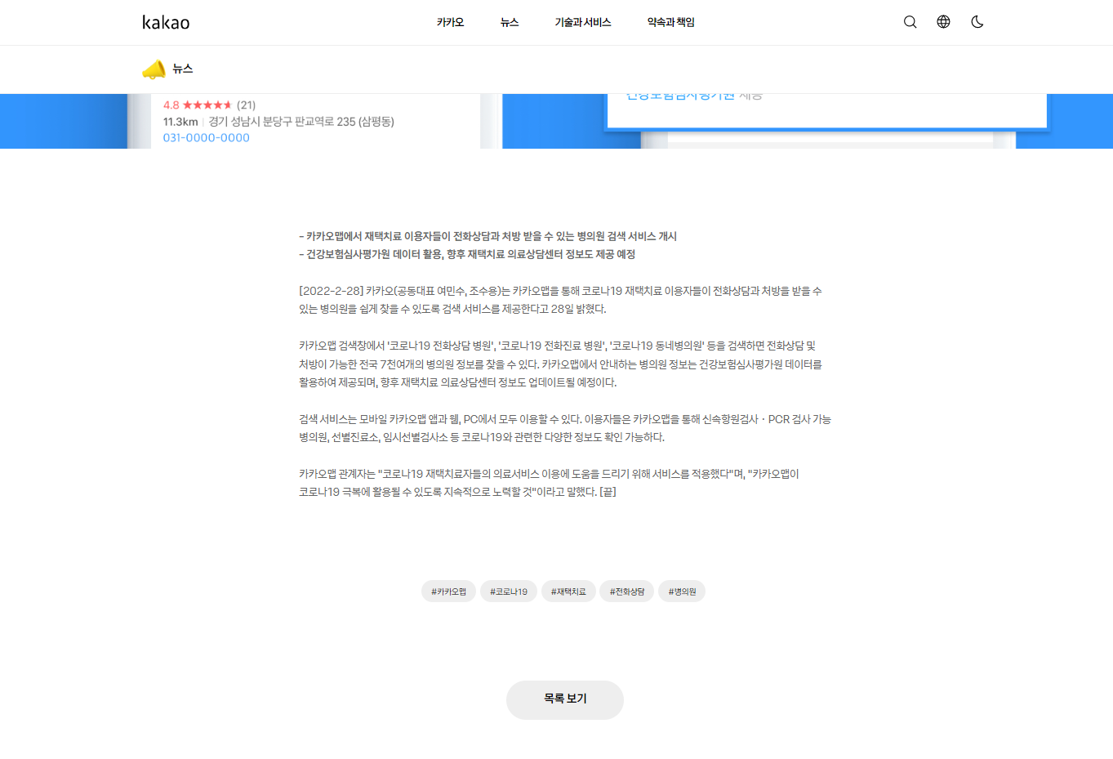
 | 프로젝트명 | 카카오를 보다 달콤하게 | 서비스명 | 카카오 | 버전 | Ver.1
 | 작성자 | 이정인 | 화면코드 | News | 일자 | 2022.04.06
 | 화면경로 | 메인 화면 > 뉴스 > 뉴스 상세보기 페이지 |  |  | 페이지 | 5-2
Description
기술 페이지
10 | 뉴스 상세페이지 고정 배너
11 | 뉴스 내용
12 | 키워드 해시태그 클릭 시 검색에서 해당 키워드 기사 검색 됨
13 | 뉴스 목록으로 돌아가는 목록보기 버튼
10
11
12
13

Slide 4
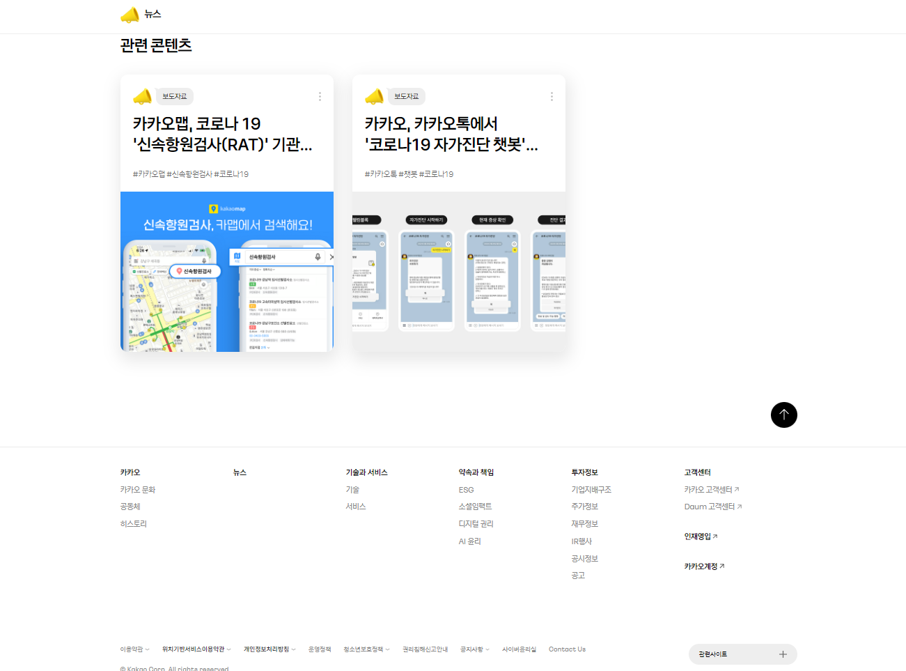
 | 프로젝트명 | 카카오를 보다 달콤하게 | 서비스명 | 카카오 | 버전 | Ver.1
 | 작성자 | 이정인 | 화면코드 | News | 일자 | 2022.04.06
 | 화면경로 | 메인 화면 > 뉴스 > 뉴스 상세보기 페이지 |  |  | 페이지 | 5-3
Description
기술 페이지
14 | 관련 콘텐츠 클릭 시 해당 뉴스 페이지로 이동
15 | Top 버튼 클릭 시 페이지 최상단으로 이동
16 | 뉴스 외 다른 카테고리로 이동할 수 있는사이트맵
16 | 뉴스 외 다른 카테고리로 이동할 수 있는사이트맵
17 | 카카오 이용약관
18 | 관련사이트로 이동
14
15
16
17
18

